Slide 1
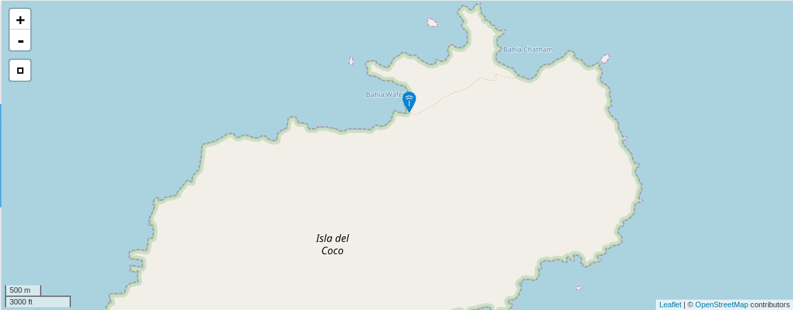
IoT en la Isla del Coco

Slide 2
Agenda
Presentarme
¿Por qué en la Isla del Coco?
¿Como usar la red si viaja a la Isla?
Diferencias entre TTN y otras redes
Logros y futuro

Slide 3
¿Quién dice?
Álvaro Figueroa
¿Informático? No, polímata
Colaborador en GULCR y RCSL
Mantenedor de Slackware-riscv64 y Splack
Solo uso software libre
Cofundador y Gerente técnico en Greencore Solutions

Slide 4
¿Grin que dijo?
Greencore Solutions, desde 2005, asistencia técnica en software libre y GNU/Linux
~10 años de dar cursos y certificaciones en: GNU/Linux, Robótica (con hardware abierto), Seguridad (énfasis en IoT), Python, Socios de Red Hat, LinuxFoundation, etc
Todo el contenido de los cursos es Creative Commons, usa software libre, en varios cursos no se entrega libro sino una Raspberry Pi y un SDR

Slide 5
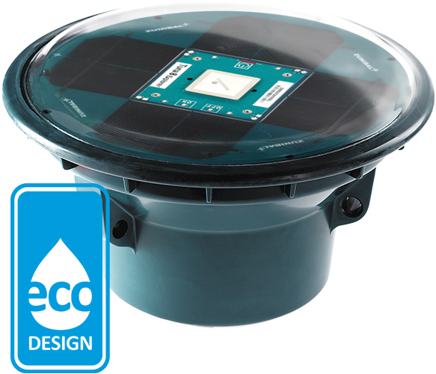
IoT existe desde hace rato

Slide 6
¿Por qué en la Isla del Coco?
IoT existe desde hace décadas, y es usado por industrias como de pesca ilegal
Poner recursos en manos de quienes protegen al planeta
La tecnología entra primero al valle central, y por último a los parques. Queremos cambiar eso.

Slide 7
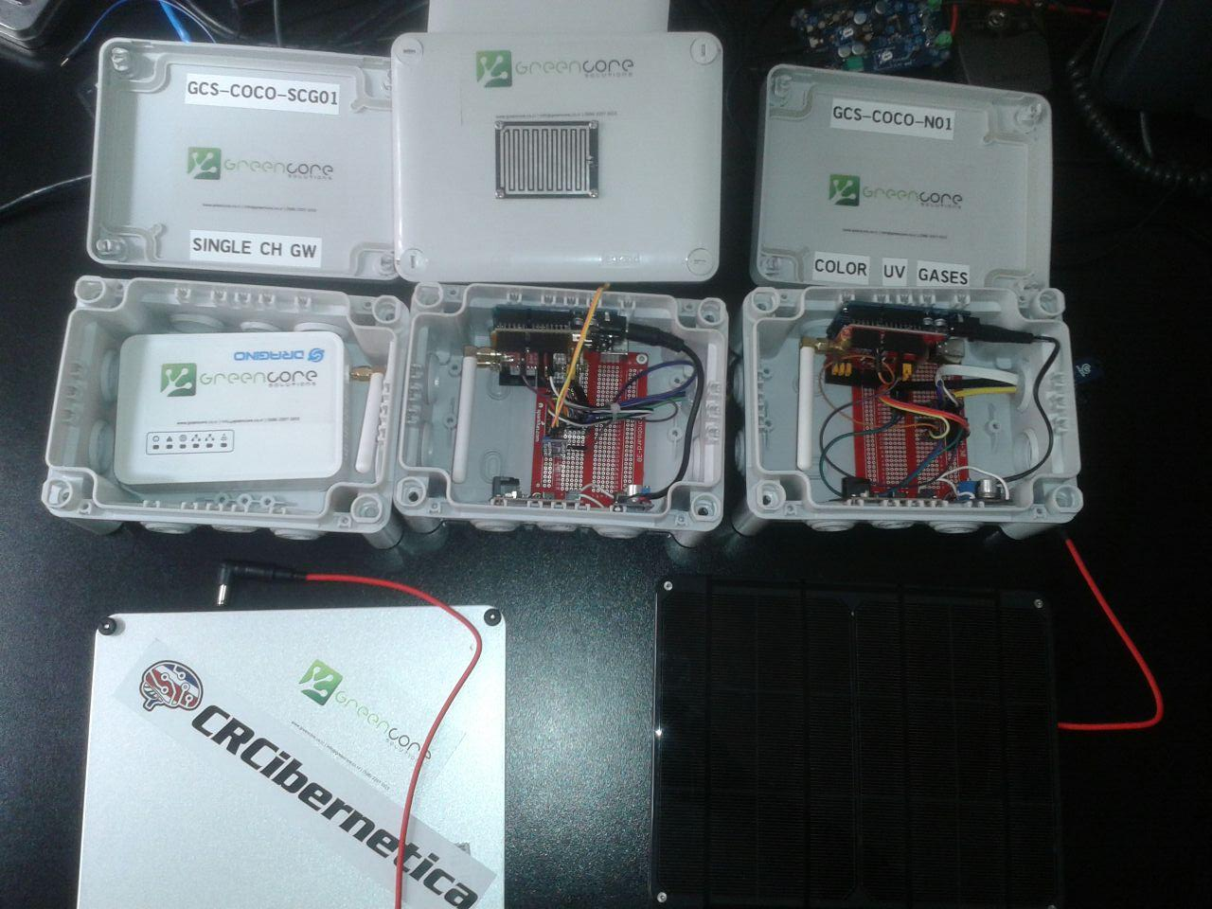
¿Por qué en la Isla del Coco?
Gateway LoRa para TheThingsNetwork
Nodo 01: Sensores de lluvia, temperatura, humedad, presión, brillo solar (lux)
Nodo 02: Sensores de color (RGB), Ultravioleta, eCO2, volátiles orgánicos
Paneles solares y baterías

Slide 8
¿Como usar la red si viaja a la Isla?
Saca cuenta de TheThingsNetwork (TTN)
Configura su nodo LoRa con su cuenta TTN
Lleva su nodo a la Isla, en línea de vista con el gateway, en aprox 5Km-10Km de distancia
No necesita hablar con Greencore, pagarnos, compartir sus datos o coordinar frecuencias

Slide 9
TTN en la Isla del Coco

Slide 10
¿Y aquí?
Saca cuenta de TheThingsNetwork (TTN)
Configura su nodo LoRa con su cuenta TTN
Los gateways son instalados por la comunidad, en línea de vista con el gateway, en aprox 5Km-10Km de distancia
El record de distancia para CR es de 17.5Km
El mundial de +700Km
No necesita hablar con Greencore ni con los dueños de los otros gateways

Slide 11
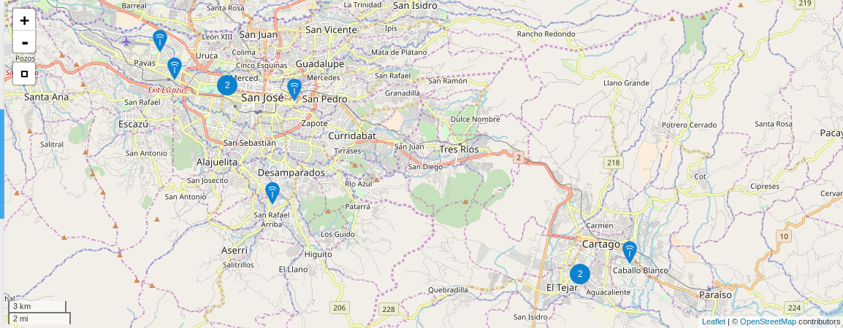
¿Y aquí?

Slide 12
Diferencia entre TTN y otras redes
Mensajes pequeños (bytes), no multimedia
Largas distancias
Bajo consumo eléctrico: mini-solar, baterías de moneda, calor del cuerpo, supercaps, etc.
  Varios años con un par de baterías AA
Es construida por la comunidad, no solo por proveedores
  Se pueden crear redes privadas sobre TTN con la ventaja de que tenemos cobertura hasta en la Isla del Coco

Slide 13
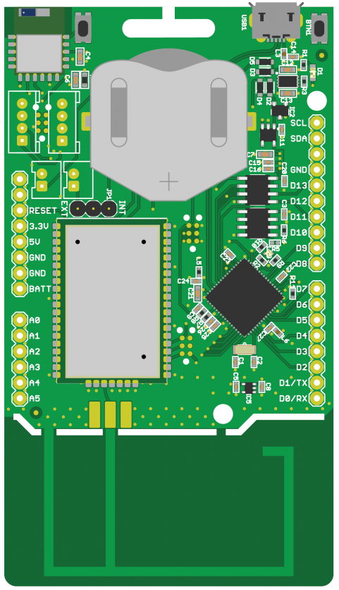
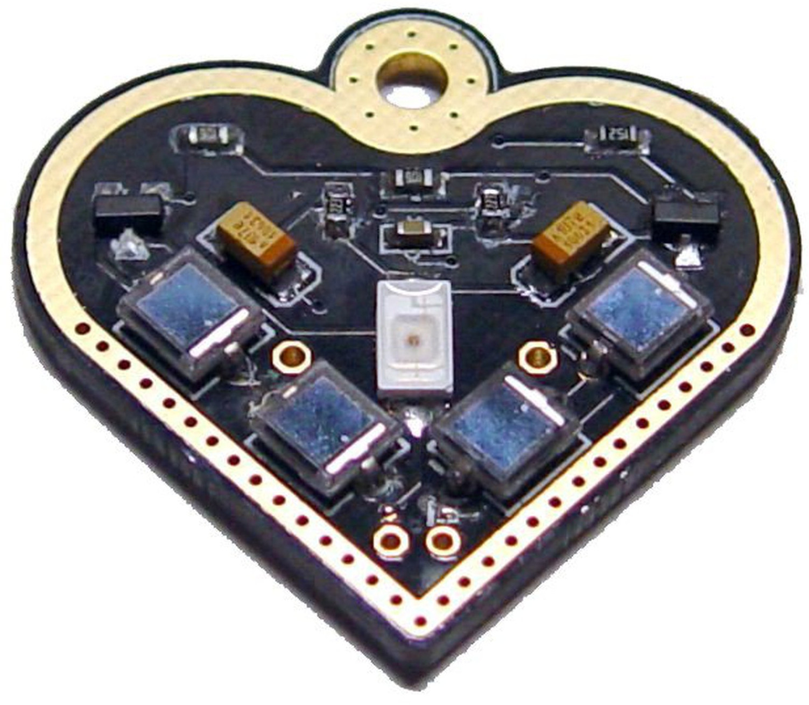
Bajo consumo eléctrico

Slide 14
Logros y futuro
En menos de 6 meses:
De cero gw a +10 en CR (+3 en CA):
  Crcibernética,UCR, TEC, Politénico, Fundación CR, Cenfotech
De cero proveedores a 2 en CR:
  CRCIbernética: 1 gateway y 2 nodos (adafruit y esp32)
  MicroJPM: 1 nodo (adafruit)
Guardaparques ya están interesados, y pidiendo sensores para planta energía renovable

Slide 15
Educación a guardaparques
Curso de IoT para no informáticos
  Biólogos, geólogos, guardaparques, estudiantes, activistas, hackers
No depender de proveedores. TTN es tan sencillo que queremos que desarrollen sensores a la medida
  Boyas inteligentes, nidos de tortuga, cuello de tapires, anillado de pájaros, cuevas de murciélago
  Fácil de trabajar en campo con equipo mínimo
  De bajo costo y partes reemplazables

Slide 16
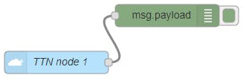
IoT para todos
Node-red para creación de aplicaciones
Para graficar, conectar con redes sociales, almacenar, controlar actuadores
Optimizado para compartir proyectos con la comunidad

Slide 17
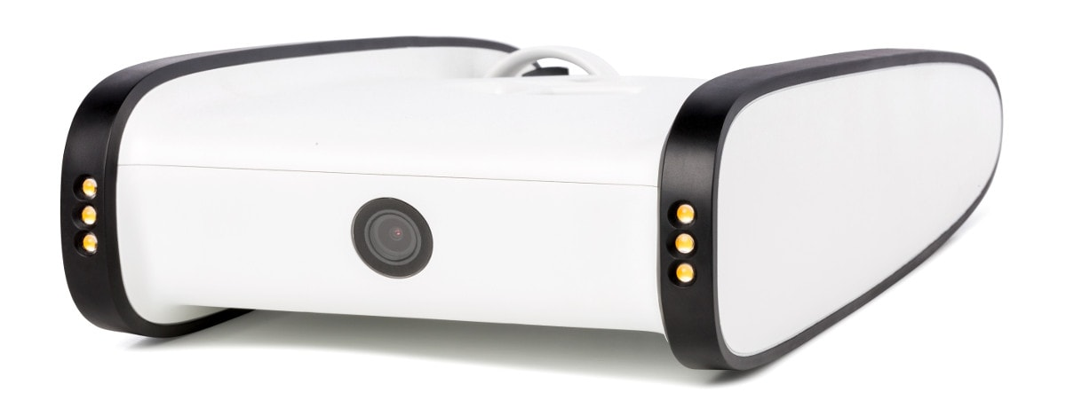
Futuro: Drones en la Isla

Slide 18
Búsqueme en:
alvaro@greencore.co.cr
https://github.com/fede2cr
https://twitter.com/fede2_cr

